Slide 1

运用Nginx预加载热点数据
产品开发部 李文祥
2012年2月

Slide 2
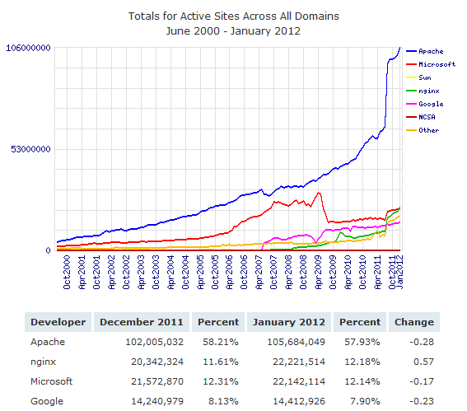
一、Nginx介绍
世界第二大网络服务器

Slide 3






一、Nginx介绍
超高速、高可扩展的、很可靠
每台服务器支持100000 +并行连接
最低,内存占用
7层加速和缓存
安全高效的
灵活并且逻辑清晰

Slide 4
一、Nginx介绍
大量的第三方扩展模块令Nginx越来越强大
如：淘宝的工程师清无（王晓哲）和春来（章亦春）所开发的 nginx_lua_module
而春来所开发的ngx_openresty更是通过集成20多个组件，将Nginx本身变成了一个完全的应用开发平台

Slide 5
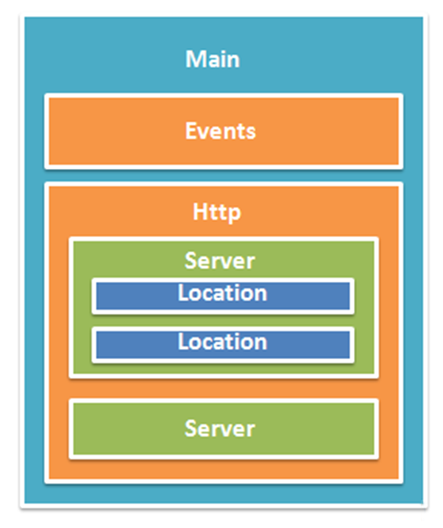
一、Nginx介绍
配置文件基本结构

Slide 6
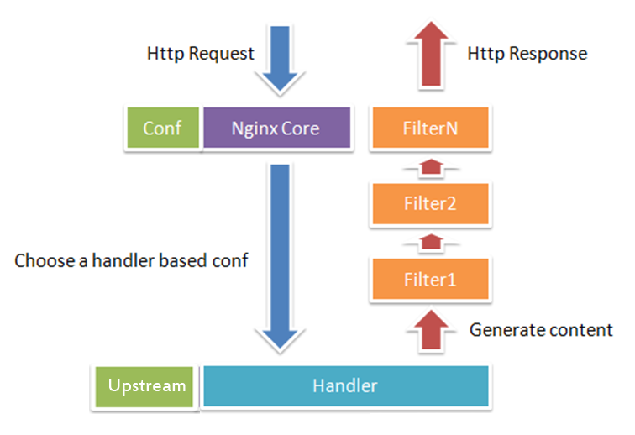
一、Nginx介绍
Nginx模块工作原理

Slide 7
二、预备知识
Nginx的lua模块安装方法（4个步骤）
安装LuaJIT 2.0 or Lua 5.1 (Lua 5.2 暂不支持).
下载 ngx_devel_kit (NDK) 模块
下载最新版本的lua模块
下载最新版本的Nginx代码
安装源代码下载地址及编译命令详见官方wiki：
http://wiki.nginx.org/HttpLuaModule#Installation

Slide 8
二、预备知识
（一）Nginx配置中变量定义：
Nginx配置文件的server或loction 配置段
set $varname‘hello’;

Slide 9
二、预备知识
（二）加载程序配置传递给PHP环境变量：
1. 在location中直接定义
location ~ .*\.(php|php5)?$ {
fastcgi_pass 127.0.0.1:9000;
fastcgi_index index.php;
include fcgi.conf;
fastcgi_param route ‘{“default”:{“m”:“sns”,“c”:“index”,“a”:“init”}}’;
}
PHP调用方法:
getenv(‘route ’); 或者 $_SERVER[‘route’]; //不推荐
json_decode(getenv(‘route ’),true);

Slide 10
二、预备知识
（二）加载程序配置传递给PHP环境变量：
2. 在location中通过include指令引用外部文件
/home/wwwroot/configs/下的配置文件：
文件/home/wwwroot/configs/cat route.fps 的内容：
[root@localhost configs]# cat route.fps
#Fastcgi Route Params
#php example getenv('route');
fastcgi_param route ‘{“default”:{“m”:“sns”,“c”:“index”,“a”:“init”}}’;

Slide 11
二、预备知识
（二）加载程序配置传递给PHP环境变量：
2. 在location中通过include指令引用外部文件
location ~ .*\.(php|php5)?$ {
fastcgi_pass 127.0.0.1:9000;
fastcgi_index index.php;
include fcgi.conf;
include /home/wwwroot/configs/*.fps;
}

Slide 12
二、预备知识
（三）用到的几个Nginx模块：
Nginx
HTTP Standard Module
memcached
3rth Part Module
lua echo
rds-json

Slide 13
二、预备知识
（三）用到的几个Nginx模块：
1.Nginx Memcached 模块
从缓存中读取citylist数据：
set $memcached_key "citylist“;
memcached_pass 127.0.0.1:11211;

Slide 14
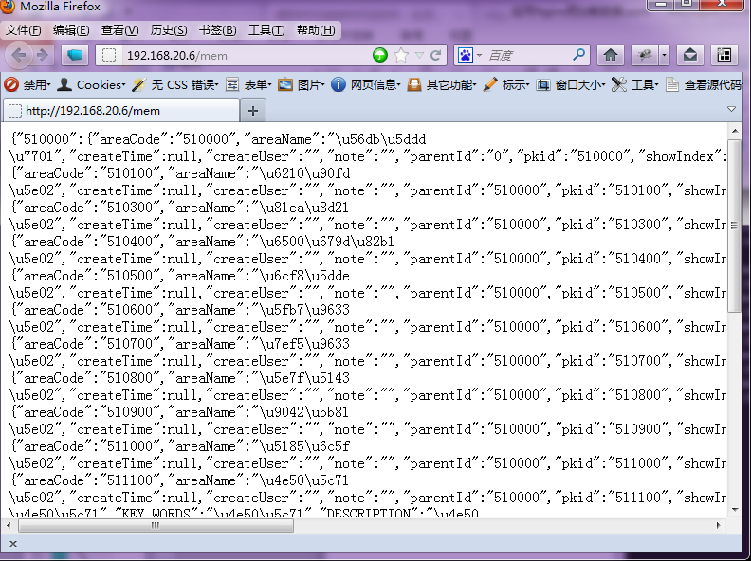
二、预备知识
Location /mem {
default_type text/html;
set $memcached_key “citylist”;
memcached_pass 127.0.0.1:11211;
}

Slide 15
二、预备知识
（三）用到的几个Nginx模块：
2.Nginx Lua模块
location /lua {
set $n ‘5’;
set_by_lua $var1 ‘
local a = 1
local b = 2
ngx.var.n = a + ngx.var.n
return ngx.var.n + b
’;
set_by_lua_flie $var2 /home/www/lua/concat.lua;
}

Slide 16
二、预备知识
（三）用到的几个Nginx模块：
3.Nginx echo模块
location /echo {
default_type text/html;
set $var “<h1>Hello Word</h1>”;
echo $var;
}
4.Nginx rds-json 模块
Location /mem {
set $memcached_key “citylist”;
memcached_pass 10.8.9.237:11212;
rds_json on;
error_page 404 /error.html;
}

Slide 17
三、缓存架构策划改进
传统架构
Client
Nginx
Php-fpm
PHP
读写
Cache Server
(Memcached、TT)

Slide 18
三、缓存架构策划改进
架构演进
Client
Nginx
Php-fpm
PHP
读取
写入
Cache Server
(Memcached、TT)

Slide 19
三、缓存策划改进
运用Nginx HTTP标准模块 Memcached模块
可以Memcached协议连接到Memcached服务器
Tokyo Tyrant 也拥有Memcached兼容协议

Slide 20
三、缓存策划改进
这就意味着Nginx可以使用
同样的方法调用Memcached和TT

Slide 21
三、缓存策划改进
将memcached/TT 中的数据缓存到Nginx中：
http {
……
lua_shared_dict mcity 10m;
location /ttserver {
internal;
set $memcahced_key $arg_key;
memcached_pass 10.8.9.237:11212;
}
……
}

Slide 22
三、缓存策划改进
#写入nginx缓存
location /set {
allow 192.168.1.0/32;
deny all;
content_by_lua ‘
local mcity = ngx.shared.mcity
local list=ngx.location.capture("/ttserver“,{args={key=“citylist”}})
mcity:set(“citylist", list.body)
’;
}
#读取缓存并赋值
location ~ .*\.(php|php5)?$ {
set_by_lua $citylist ‘
local mcity = ngx.shared.mcity
return mcity:get(“citylist)
’;
fastcgi_param citylist $citylist;
include /home/wwwroot/configs/*.fps;
……
}
获取缓存并赋值给fastcgi参数
加载portal所需的database、cache、interface、route等配置参数

Slide 23
三、缓存策划改进
PHP脚本：
<?php
$cache = json_decode(getenv('cache'),true);
$database = json_decode(getenv('database'),true);
$interface = json_decode(getenv('interface'),true);
$route = json_decode(getenv('route'),true);
$system = json_decode(getenv('system'),true);
$citylist = json_decode(getenv(‘citylist’),true);

Slide 24
四、10万次读取性能对比
性能测试方法(这里测试的不是并发)：
分别用Ngx_lua和PHP的方法读取热点数据：citylist
在Nginx的日志中记录请求处理时间，分别测10次取平均值

Slide 25
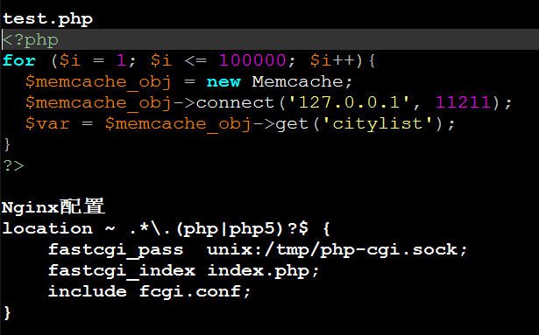
四、10万次读取性能对比
测试场景A：标准Nginx FastCGI配置 PHP读取memcached数据
Client
Nginx
Php-fpm
PHP
读写
Cache Server
(Memcached、TT)

Slide 26
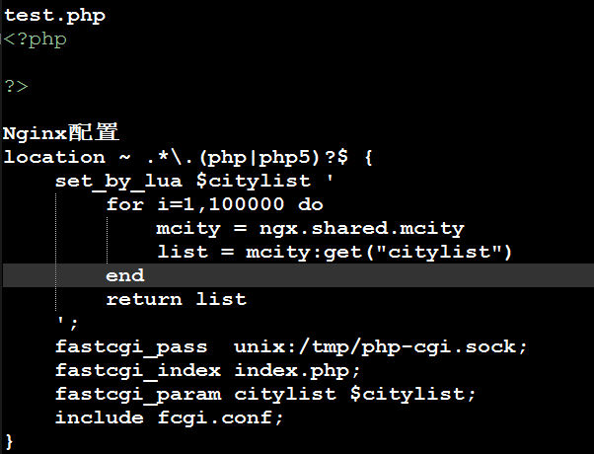
四、10万次读取性能对比
测试场景B：运用ngx_lua模块特性在Nginx配置中读取并传递给PHP
Client
Nginx
Php-fpm
PHP
读取
Cache Server
(Memcached、TT)

Slide 27
四、性能对比
约267倍

Slide 28
THE END

